Slide 1
Sistemas Produtores de Água – CAESB e Disponibilidades Hídricas
Setembro/2016

Slide 2
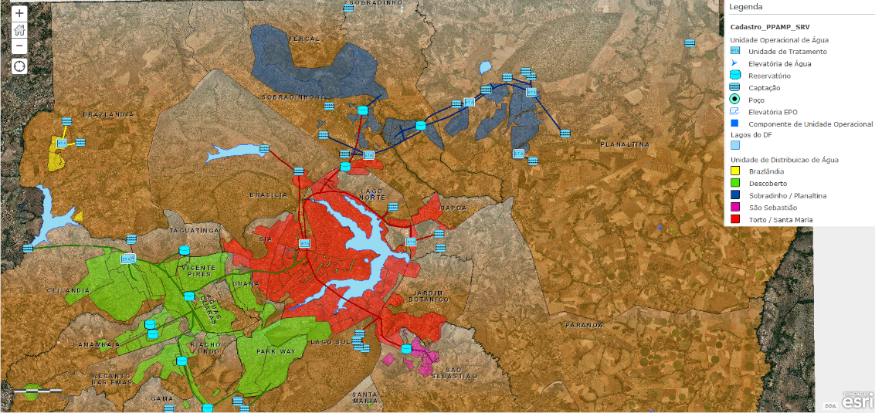
SISTEMAS PRODUTORES DE ÁGUA
Características dos Sistemas de Abastecimento de Água
Sistemas produtores | 5
Capacidade de produção | 9.506,1 L/s
Captações superficiais | 24
Captações subterrâneas | 114
ETAs | 10
UTS | 17
Cloração de poços | 39
Índice de atendimento | 98,04%

Slide 3
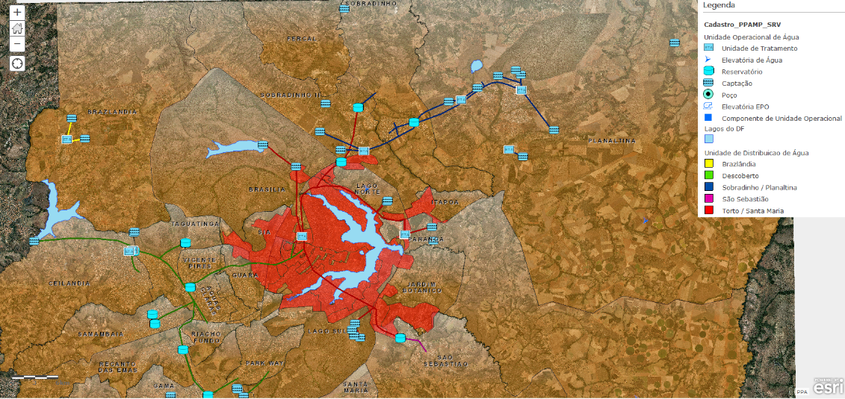
SISTEMA TORTO/SANTA MARIA
RA
Brasília
Paranoá
Varjão
Sudoeste
Cruzeiro
Lago Sul
Lago Norte
J. Botânico
Itapoã
Taquari
Composição do Sistema
9 captações
3 ETA
2 UTS
20 UCPs
43 EPOs

Slide 4
SISTEMA TORTO/SANTA MARIA
Captações Superficiais em Operação
Identificação | Tipo de captação | Vazão Média captada - 2015 (L/s)
Cachoeirinha | Barragem de nível | 19,6
Cabeça de veado 1 a 4 | Barragem de nível | 112,6
Santa Maria | Barragem de acumulação | 1.132,8
Torto | Barragem de nível | 802
Taquari 1 e 2 | Barragem de nível | 19,8
Unidades de Tratamento de Água (ETA)
Identificação | Tipo de Tratamento | Capacidade nominal (L/s) | Vazão Méda Tratada - 2015 (L/s)
ETA Brasília | Convencional | 2.800 | 1.923,3
ETA Lago Sul | Convencional | 190 | 99,6
ETA Paranoá | Copasa | 60 | 19

Slide 5
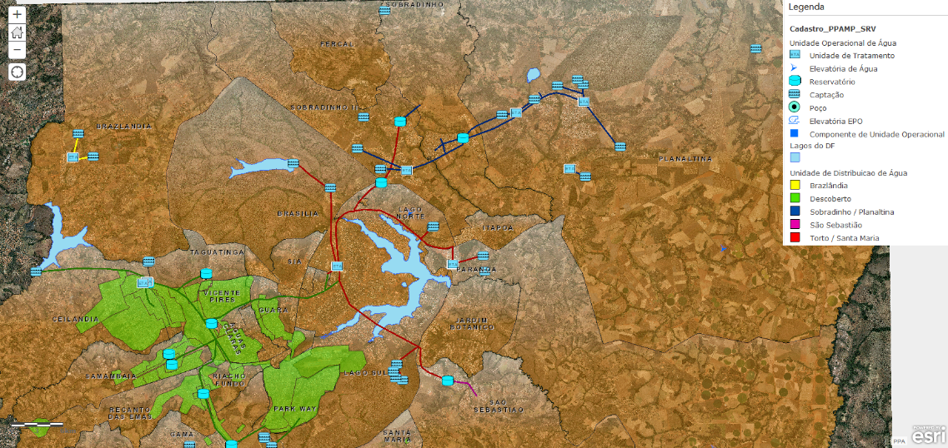
SISTEMA DESCOBERTO
RA
Gama | Rec. das Emas
Taguatinga | R. Fundo I e II
N. Bandeirante | Candangolândia
SMPW | Vicente Pires
Ceilândia | Águas Claras
Guará | Arniqueiras
Samambaia | Novo Gama
Santa Maria | Reforço Sist. T/SM
Composição do Sistema
11 captações
2 ETA
3 UTS
3 UCPs
9 EPOs

Slide 6
SISTEMA DESCOBERTO
Captações Superficiais em Operação
Identificação | Tipo de captação | Vazão média captada - 2015 (L/s)
Descoberto | Barragem de acumulação | 4.603,4
Catetinho Baixo 1 e 2 | Barragem de nível | 25,2
Engenho das Lajes | Barragem de nível | 5,4
Unidades de Tratamento de Água (ETA)
Identificação | Tipo de Tratamento | Capacidade nominal (L/s) | Vazão média tratada - 2015 (L/s)
ETA Descoberto | Filtração direta com floculação | 6.000 | 4.599
ETA Engenho das Lajes | Completo pressurizado | 7 | 5

Slide 7
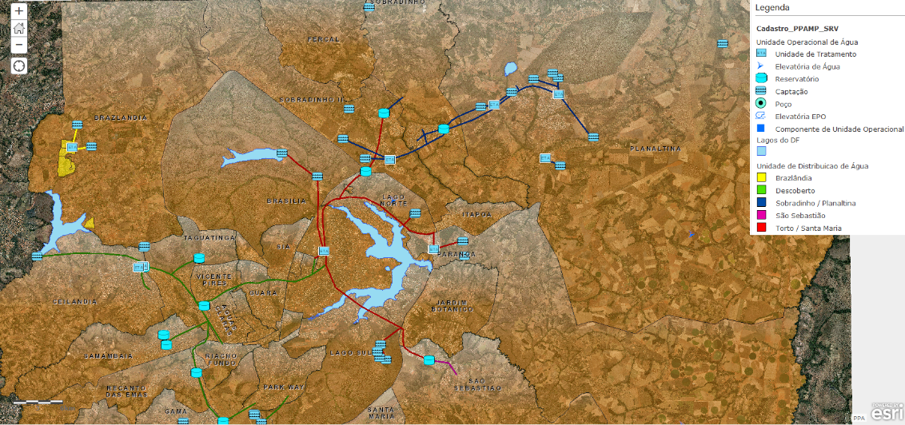
SISTEMA BRAZLÂNDIA
RA
Brazlândia
N. Hab. INCRA 8
Composição do Sistema
2 captações
1 ETA
4 UCPs
4 EPOs

Slide 8
SISTEMA BRAZLÂNDIA
Captações Superficiais em Operação
Identificação | Tipo de captação | Vazão Média captada – 2015 (L/s)
Barrocão | Barragem de nível | 57,6
Capão da Onça | Barragem de nível | 39,3
Unidades de Tratamento de Água (ETA)
Identificação | Tipo de Tratamento | Capacidade nominal (L/s) | Vazão média tratada - 2015 (L/s)
ETA Brazlândia | Convencional | 165 | 96,5

Slide 9
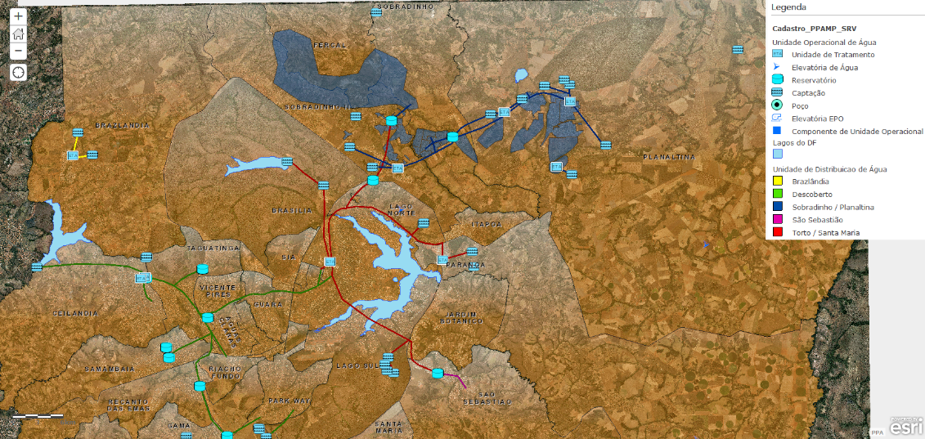
SISTEMA SOBRADINHO/PLANALTINA
RA
Sobradinho
Planaltina
Composição do Sistema
8 captações
4 ETA
10 UTS
20 UCPs
60 EPOs

Slide 10
SISTEMA SOBRADINHO/PLANALTINA
Captações Superficiais em Operação
Identificação | Tipo de captação | Vazão Média Captada – 2015 (L/s)
Brejinho | Barragem de nível | 29,6
Contagem 1 | Barragem de nível | 70,9
Córrego Quinze | Barragem de nível | 32,6
Corguinho | Barragem de nível | 114,5
Fumal | Barragem de nível | 121,9
Pipiripau | Barragem de nível | 191,9
Paranoazinho | Barragem de nível | 32,1
Unidades de Tratamento de Água (ETA)
Identificação | Tipo de Tratamento | Capacidade nominal (L/s) | Vazão Média Tratada - 2015 (L/s)
ETA Pipiripau | Convencional dupla filtração | 600 | 343,3
ETA Planaltina | Convencional | 60 | 44,5
ETA Contagem (sobradinho) | Convencional | 160 | 103
ETA Vale do Amanhecer | Convencional | 54 | 32,1

Slide 11
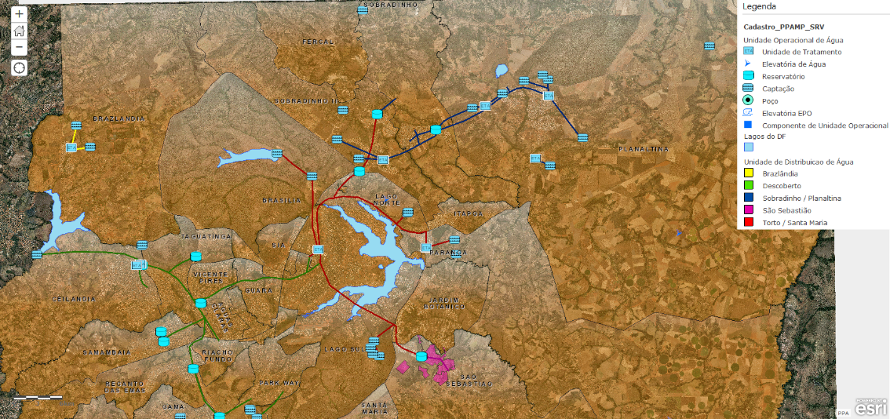
SISTEMA SÃO SEBASTIÃO
RA
São Sebastião
Compl. Penit. Papuda
Composição do Sistema
4 UTS
2 UCPs
37 EPOs
Vazão Média Tratada – 2015 219 L/s

Slide 12
Disponibilidades Hídricas
Sistema | Captações Superficiais | Q90 (L/s) | Q92 (L/s) | Q95 (L/s) | Julho |  | Agosto |  | Setembro
 |  |  |  |  | Disponibilidade (L/s) | Qout (L/s) | Disponibilidade (L/s) | Qout (L/s) | Disponibilidade (L/s) | Qout (L/s)
Santa Maria / Torto | Bananal | 1.220,0 | 1.050,0 | 1.034,0 | 689,0 | 740,0 | 677,0 | 650,0 | 636,0 | 600,0
 | Cabeça de Veado (1, 2, 3 e 4) | 183,0 | 177,0 | 166,0 | 244,0 | 209,6 | 194,0 | 198,4 | 200,00 | 185,6
 | Torto | 791,0 | 731,0 | 673,0 | 385,0 | 1.647,0 | 339,0 | 1.647,0 | 310,0 | 1.647,0
 | Taquari (1 e 2) | 23,0 | 22,0 | 20,0 | 19,0 | 13,6 | 18,0 | 10,5 | 17,0 | 10,5

Slide 13
Disponibilidades Hídricas
Sistema | Captações Superficiais | Q90 (L/s) | Q92 (L/s) | Q95 (L/s) | Q7,10 (L/s) | Jul |  | Ago |  | Set
 |  |  |  |  |  | Disponibilidade (L/s) | Qout (L/s) | Disponibilidade (L/s) | Qout (L/s) | Disponibilidade (L/s) | Qout (L/s)
Brazlândia | Barrocão | 155,0 | 68,0 | 127,0 | 80,0 | 94,0 | 103,0 | 89,0 | 103,0 | 84,0 | 103,0
 | Capão da Onça | 41,0 | 115,0 | 35,0 | 24,0 | 43,0 | 49,0 | 42,0 | 41,0 | 37,0 | 41,0

Slide 14
Disponibilidades Hídricas
Sistema | Captações Superficiais | Q90 (L/s) | Q92 (L/s) | Q95 (L/s) | Q7,10 (L/s) | Jul |  | Ago |  | Set
 |  |  |  |  |  | Disponibilidade (L/s) | Qout (L/s) | Disponibilidade (L/s) | Qout (L/s) | Disponibilidade (L/s) | Qout (L/s)
Sobradinho / Planaltina | Brejinho | 65,0 |  | 60,0 | 46,0 | 59,00 | 74,00 | 62,00 | 74,00 | 62,00 | 68,00
 | Corguinho | 66,0 | 63,0 | 57,0 | 44,0 | 56,72 | 76,00 | 51,78 | 66,00 | 41,92 | 59,00
 | Fumal | 207,0 | 205,0 | 191,0 | 168,0 | 199,00 | 228,00 | 182,00 | 224,00 | 176,00 | 208,00
 | Mestre d'Armas | 155,0 | 146,0 | 123,0 | 115,0 | 123,00 | 80,00 | 127,00 | 80,00 | 117,00 | 80,00
 | Pipiripau | 1.088,0 |  | 735,0 | 413,0 | 435,00 | 400,00 | 351,00 | 400,00 | 297,00/ 247,0/ 190,0 | 380,00
 | Paranoazinho | 43,0 | 41,0 | 37,0 | 26,0 | 31,09 | 68,00 | 26,65 | 68,00 | 28,13 | 68,00
 | Quinze | 167,0 | 149,0 | 137,0 | 110,0 | 134,25 | 60,00 | 106,76 | 60,00 | 93,02 30,0 | 60,00

Slide 15
Disponibilidades Hídricas

Slide 16
Disponibilidades Hídricas

Slide 17
Disponibilidades Hídricas

Slide 18
Disponibilidades Hídricas

Slide 19
Precipitação – Série Histórica (Estação Brazlândia e Descoberto)

Slide 20
Disponibilidades Hídricas
Reservatório Descoberto:
- Uso do volume morto (13,7 hm³) ~ 34 dias
- Volume útil (72,29 hm³)
Datas estimadas para atingimento dos volumes:
- 30%: 04/10/2016
- 20%: 26/10/2016
Ações previstas após atingimento da “situação de restrição”:
- Racionamento na área de abrangência do Sist. Descoberto

Slide 21
Novos Sistemas Produtores
Sistema Bananal:
- Início de execução em Setembro/2016
- Prazo de obra 14 meses
Sistema Corumbá IV:
- Em execução
- Previsão de finallização em 2018
Sistema Paranoá:
- Obras licitadas aguardando liberação de recurso pelo Governo Federal

Slide 22
Novos Sistemas Produtores
Revitalização das Captações do Gama (Q=240 L/s):
- Crispim, Alagado, Ponte de Terra, Olhos d’água
- Prazo para implantação ~12 meses
Implantação do Sistema Taguara (Q=120 L/s):
- Prazo para implantação ~12 meses

